Slide 1
Χειρουργική Νοσηλευτική Ι (Ε)
Ανοικτά Ακαδημαϊκά Μαθήματα στο ΤΕΙ Αθήνας
Ενότητα 9: Οσφυονωτιαία Παρακέντηση
Μ. Μπουζίκα, Χ. Τσίου, Β. Κουτσοπούλου
Τμήμα Νοσηλευτικής
Το περιεχόμενο του μαθήματος διατίθεται με άδεια Creative Commons εκτός και αν αναφέρεται διαφορετικά | Το έργο υλοποιείται στο πλαίσιο του Επιχειρησιακού Προγράμματος «Εκπαίδευση και Δια Βίου Μάθηση» και συγχρηματοδοτείται από την Ευρωπαϊκή Ένωση (Ευρωπαϊκό Κοινωνικό Ταμείο) και από εθνικούς πόρους.

Slide 2
Χειρουργική Νοσηλευτική Ι (Ε)
Γ’ Εξάμηνο
Τμήμα Νοσηλευτικής, ΤΕΙ Αθήνας 2013 Το Εργαστήριο Διδάσκεται Σε Ομάδες 20 Ατόμων Από Τους Εξής Καθηγητές:
Μ. Μπουζίκα, Χ. Τσίου, Β. Κουτσοπούλου, Ο. Γκοβίνα, Σ. Παρισσόπουλος, Θ. Στρουμπούκη, Γ. Τούλια, Θ. Κατσούλας

Slide 3
Οσφυονωτιαία παρακέντηση (1 από 2)
Σκοπός:
Λήψη ENY για εξέταση (μικροβιολογική, χημική κ.λ.π.),
Αφαίρεση ΕΝΥ σε αυξημένη ενδοκράνια πίεση για ανακούφιση του αρρώστου και μέτρηση της πιέσεως,
Έγχυση σκιαγραφικής ουσίας για διαγνωστική μελέτη (μυελογραφία),
Έγχυση φαρμάκων (αναισθητικά, χημειοθεραπευτικά),
Διάγνωση της υπαραχνοειδούς αιμορραγίας.

Slide 4
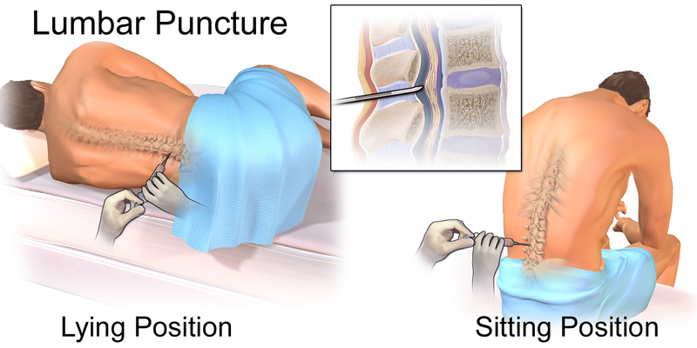
Οσφυονωτιαία παρακέντηση (2 από 2)
“Blausen 0617 LumbarPuncture”, από BruceBlaus διαθέσιμο με άδεια CC BY 3.0
“Epidural blood patch”, από Gurch διαθέσιμο ως κοινό κτήμα

Slide 5
Εγκεφαλονωτιαίο υγρό (ΕΝΥ)
ΕΝΥ
κυκλοφορεί στον υπαραχνοειδή χώρο &
παράγεται από τα χοριοειδή πλέγματα των πλαγίων κοιλιών (3ης & 4ης του εγκεφάλου).
Υπαραχνοειδής χώρος
βρίσκεται μεταξύ αραχνοειδούς & της χοριοειδούς μήνιγγας.
Μήνιγγες είναι τρεις:
Σκληρή,
Αραχνοειδής,
Χοριοειδή.

Slide 6
Ενδείξεις οσφυονωτιαίας παρακέντησης
Κωματώδεις καταστάσεις,
Φλεγμονές (βακτηριακή μηνιγγίτιδα),
Αύξηση ενδοκράνιας πίεσης (μόνο μετά από ct scan, MRI),
Υπαραχνοειδής αιμορραγία,
Κρανιακές κακώσεις,
Χορήγηση φαρμάκων (χημειοθεραπεία, αναισθησία).

Slide 7
Σημεία και θέσεις παρακέντησης (1 από 2)
Διάστημα μεταξύ 3^{ου} - 4^{ου} και 4^{ου} - 5^{ου} οσφυϊκού σπονδύλου (νοητή γραμμή που ενώνει τις λαγόνιες ακρολοφίες),
Εμβρυική θέση για διάνοιξη μεσοσπονδύλιου διαστήματος,
Καθιστή θέση στο κρεβάτι.
Παρακολουθείστε το παρακάτω βίντεο:
Lumbar puncture

Slide 8
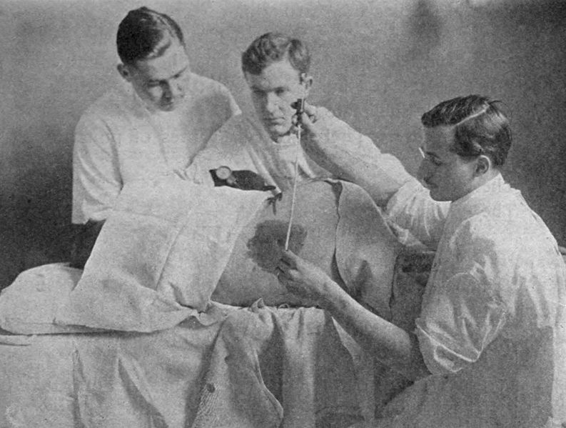
Σημεία και θέσεις παρακέντησης (2 από 2)
“Meningitis - Lumbar puncture”, από Quibik διαθέσιμο ως κοινό κτήμα

Slide 9
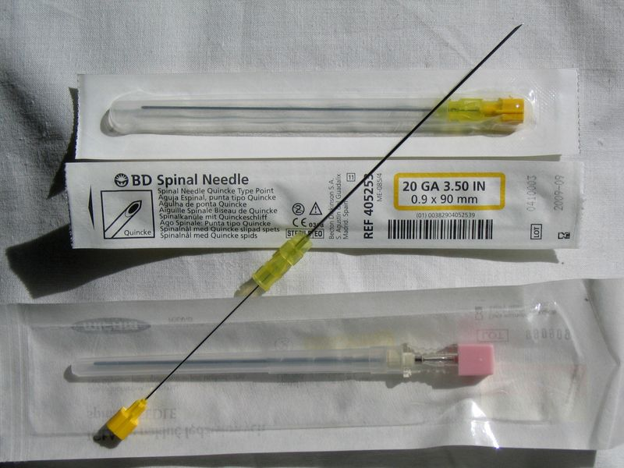
Υλικό νοσηλείας
Ίδιο με την παρακέντηση θώρακα,
Δεν χρειάζεται ογκομετρικό δοχείο,
Η βελόνα είναι ειδική με στειλεό,
Πιθανή μέτρηση πίεσης ΕΝΥ.
“Spinal needles”, από Jojo διαθέσιμο ως κοινό κτήμα

Slide 10
Επιπλοκές οσφυονωτιαίας παρακέντησης
Κεφαλαλγία (αντιμετωπίζεται με ύπτια ή κατάρροπη θέση κεφαλής),
Αιμορραγία (επισκληρίδιο αιμάτωμα),
Ερεθισμός των ριζών της ιππουρίδας (πόνος),
Φλεγμονή (μη άσηπτη τεχνική).

Slide 11
Βιβλιογραφία
Παθολογική-Χειρουργική Νοσηλευτική Ι, Osborn K.S., Wraa C.E., Watson A.
Παθολογική-Χειρουργική Νοσηλευτική, Dewit Susan C.
Παθολογική-Χειρουργική Νοσηλευτική Κριτική σκέψη κατά τη φροντίδα του ασθενούς, Lemone, Burke

Slide 12
Τέλος Ενότητας

Slide 13
Σημειώματα

Slide 14
Σημείωμα Αναφοράς
Copyright Τεχνολογικό Εκπαιδευτικό Ίδρυμα Αθήνας, Μερόπη Μπούζικα 2014. Μερόπη Μπούζικα. «Χειρουργική Νοσηλευτική Ι (Ε). Ενότητα 9: Οσφιονωτιαία παρακέντηση». Έκδοση: 1.0. Αθήνα 2014. Διαθέσιμο από τη δικτυακή διεύθυνση: ocp.teiath.gr.

Slide 15
Σημείωμα Αδειοδότησης
Το παρόν υλικό διατίθεται με τους όρους της άδειας χρήσης Creative Commons Αναφορά, Μη Εμπορική Χρήση Παρόμοια Διανομή 4.0 [1] ή μεταγενέστερη, Διεθνής Έκδοση. Εξαιρούνται τα αυτοτελή έργα τρίτων π.χ. φωτογραφίες, διαγράμματα κ.λ.π., τα οποία εμπεριέχονται σε αυτό. Οι όροι χρήσης των έργων τρίτων επεξηγούνται στη διαφάνεια «Επεξήγηση όρων χρήσης έργων τρίτων».
Τα έργα για τα οποία έχει ζητηθεί άδεια αναφέρονται στο «Σημείωμα Χρήσης Έργων Τρίτων».
[1] http://creativecommons.org/licenses/by-nc-sa/4.0/
Ως Μη Εμπορική ορίζεται η χρήση:
που δεν περιλαμβάνει άμεσο ή έμμεσο οικονομικό όφελος από την χρήση του έργου, για το διανομέα του έργου και αδειοδόχο
που δεν περιλαμβάνει οικονομική συναλλαγή ως προϋπόθεση για τη χρήση ή πρόσβαση στο έργο
που δεν προσπορίζει στο διανομέα του έργου και αδειοδόχο έμμεσο οικονομικό όφελος (π.χ. διαφημίσεις) από την προβολή του έργου σε διαδικτυακό τόπο
Ο δικαιούχος μπορεί να παρέχει στον αδειοδόχο ξεχωριστή άδεια να χρησιμοποιεί το έργο για εμπορική χρήση, εφόσον αυτό του ζητηθεί.

Slide 16
Επεξήγηση όρων χρήσης έργων τρίτων
©
Δεν επιτρέπεται η επαναχρησιμοποίηση του έργου, παρά μόνο εάν ζητηθεί εκ νέου άδεια από το δημιουργό.
διαθέσιμο με άδεια CC-BY
Επιτρέπεται η επαναχρησιμοποίηση του έργου και η δημιουργία παραγώγων αυτού με απλή αναφορά του δημιουργού.
διαθέσιμο με άδεια CC-BY-SA
Επιτρέπεται η επαναχρησιμοποίηση του έργου με αναφορά του δημιουργού, και διάθεση του έργου ή του παράγωγου αυτού με την ίδια άδεια.
διαθέσιμο με άδεια CC-BY-ND
Επιτρέπεται η επαναχρησιμοποίηση του έργου με αναφορά του δημιουργού.
Δεν επιτρέπεται η δημιουργία παραγώγων του έργου.
διαθέσιμο με άδεια CC-BY-NC
Επιτρέπεται η επαναχρησιμοποίηση του έργου με αναφορά του δημιουργού.
Δεν επιτρέπεται η εμπορική χρήση του έργου.
διαθέσιμο με άδεια CC-BY-NC-SA
Επιτρέπεται η επαναχρησιμοποίηση του έργου με αναφορά του δημιουργού
και διάθεση του έργου ή του παράγωγου αυτού με την ίδια άδεια.
Δεν επιτρέπεται η εμπορική χρήση του έργου.
διαθέσιμο με άδεια CC-BY-NC-ND
Επιτρέπεται η επαναχρησιμοποίηση του έργου με αναφορά του δημιουργού.
Δεν επιτρέπεται η εμπορική χρήση του έργου και η δημιουργία παραγώγων του.
διαθέσιμο με άδεια
CC0 Public Domain
Επιτρέπεται η επαναχρησιμοποίηση του έργου, η δημιουργία παραγώγων αυτού και η εμπορική του χρήση, χωρίς αναφορά του δημιουργού.
διαθέσιμο ως κοινό κτήμα
Επιτρέπεται η επαναχρησιμοποίηση του έργου, η δημιουργία παραγώγων αυτού και η εμπορική του χρήση, χωρίς αναφορά του δημιουργού.
χωρίς σήμανση
Συνήθως δεν επιτρέπεται η επαναχρησιμοποίηση του έργου.

Slide 17
Διατήρηση Σημειωμάτων
Οποιαδήποτε αναπαραγωγή ή διασκευή του υλικού θα πρέπει να συμπεριλαμβάνει:
το Σημείωμα Αναφοράς
το Σημείωμα Αδειοδότησης
τη δήλωση Διατήρησης Σημειωμάτων
μαζί με τους συνοδευόμενους υπερσυνδέσμους.

Slide 18
Χρηματοδότηση
Το παρόν εκπαιδευτικό υλικό έχει αναπτυχθεί στo πλαίσιo του εκπαιδευτικού έργου του διδάσκοντα.
Το έργο «Ανοικτά Ακαδημαϊκά Μαθήματα στο ΤΕΙ Αθήνας» έχει χρηματοδοτήσει μόνο την αναδιαμόρφωση του εκπαιδευτικού υλικού.
Το έργο υλοποιείται στο πλαίσιο του Επιχειρησιακού Προγράμματος «Εκπαίδευση και Δια Βίου Μάθηση» και συγχρηματοδοτείται από την Ευρωπαϊκή Ένωση (Ευρωπαϊκό Κοινωνικό Ταμείο) και από εθνικούς πόρους.

